Slide 1
Религия как конститутивный элемент государственного устройства: случай Иран
Образовательная программа «Юриспруденция»
Научно-исследовательская группа НИУ ВШЭ «Государство, церковь и право»
Санкт-Петербург 2025
Автор: Трофимов Максим Игоревич, студент 4 курса

Slide 2
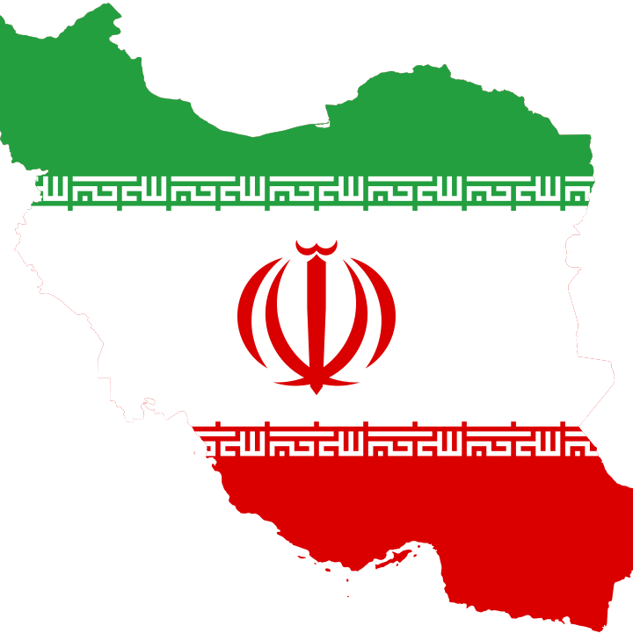
Исламская Республика Иран
Образовательная программа «Юриспруденция»
Научно-исследовательская группа НИУ ВШЭ «Государство, церковь и право»
Санкт-Петербург 2025
Шиитский ислам как фундамент государственно-политической жизни страны

Slide 3
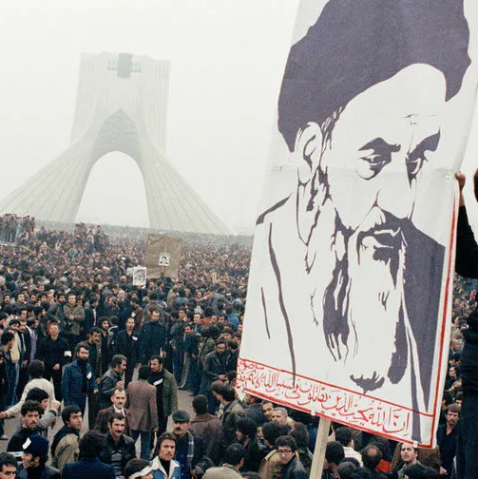
Государственное устройство
Образовательная программа «Юриспруденция»
Научно-исследовательская группа НИУ ВШЭ «Государство, церковь и право»
Санкт-Петербург 2025
Органы власти
Высший руководитель
Совет стражей конституции
Ассамблея экспертов
Религиозная доктрина детерминирует легитимность власти
Диалектическое взаимодействие религиозных и республиканских элементов в конституции

Slide 4
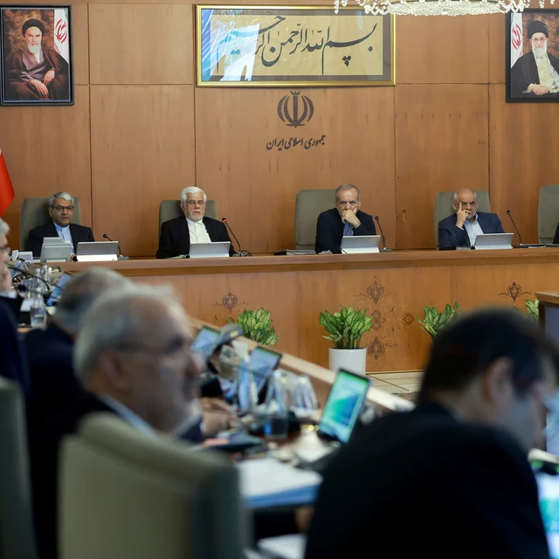
Заключение
Образовательная программа «Юриспруденция»
Научно-исследовательская группа НИУ ВШЭ «Государство, церковь и право»
Санкт-Петербург 2025
Иранский опыт представляет собой уникальный пример конституирующей роли религии, где она не ограничивается сферой частной жизни или морали, а является основополагающим юридическим и политическим принципом, формирующим саму сущность, структуру и функционирование государства, что отличает ИРИ от светских моделей и иных форм теократии

